Slide 1
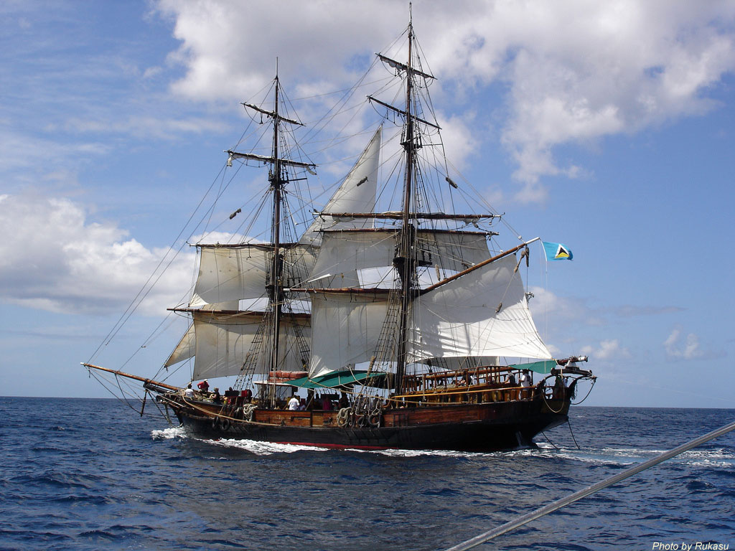
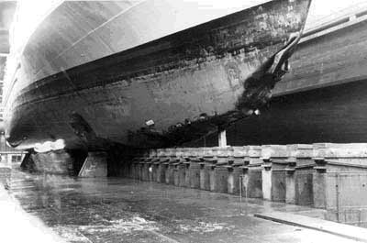
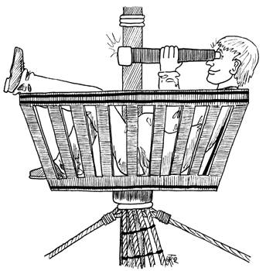
Fra Engeland til Skotland
1 af 6
Fra Engeland til Skotland, der sejlede en brig, med læk i begge ender og med rådden mast og rig, og helledusseda, vi kommer langvejs fra, hurra for skippers kone, når vi ser Amerika.

Slide 2
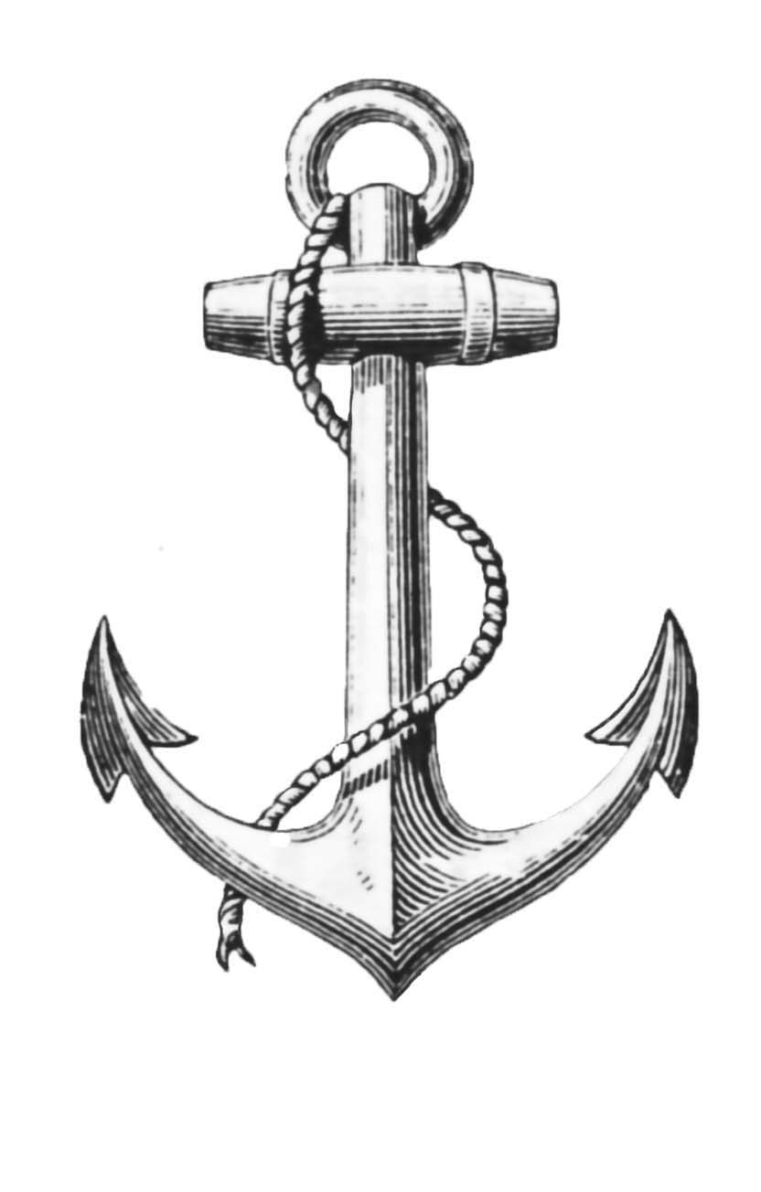
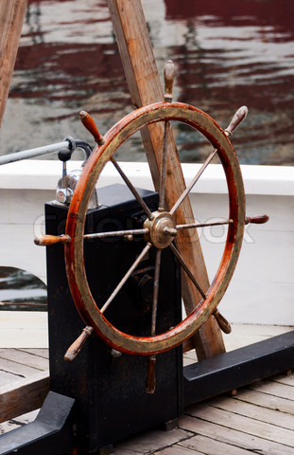
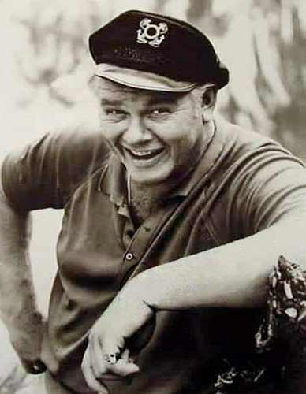
2 af 6
Vi havde ingen anker og heller ingen rat, vi sejled efter bølgerne og skippers gamle hat, og helledusseda, vi kommer langvejs fra, hurra for skippers kone, når vi ser Amerika.

Slide 3
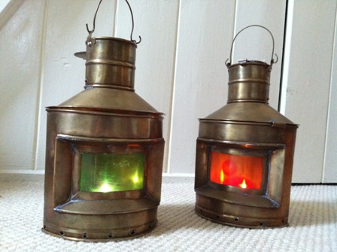
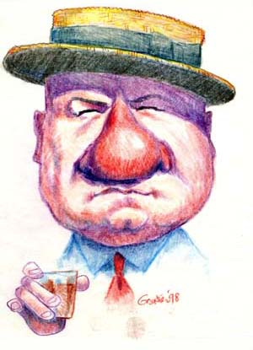
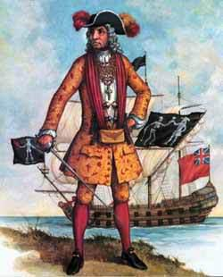
3 af 6
Lanternerne i stavnen vi aldrig hængte ud, vi klared os med lygten på kaptajnens røde tud, og helledusseda, vi kommer langvejs fra, hurra for skippers kone, når vi ser Amerika.

Slide 4
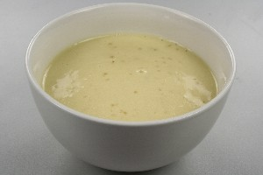
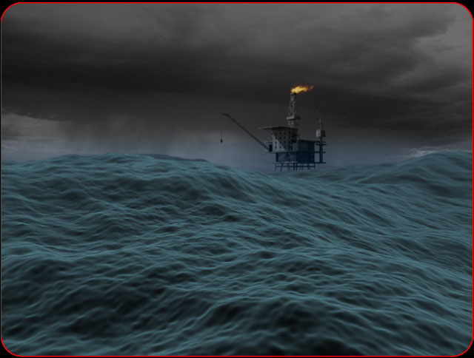
4 af 6
Hver morgen og hver aften så fik vi mælkegrød, men det var den slags mælk, som udi Nordsøen der flød, og helledusseda, vi kommer langvejs fra, hurra for skippers kone, når vi ser Amerika.

Slide 5
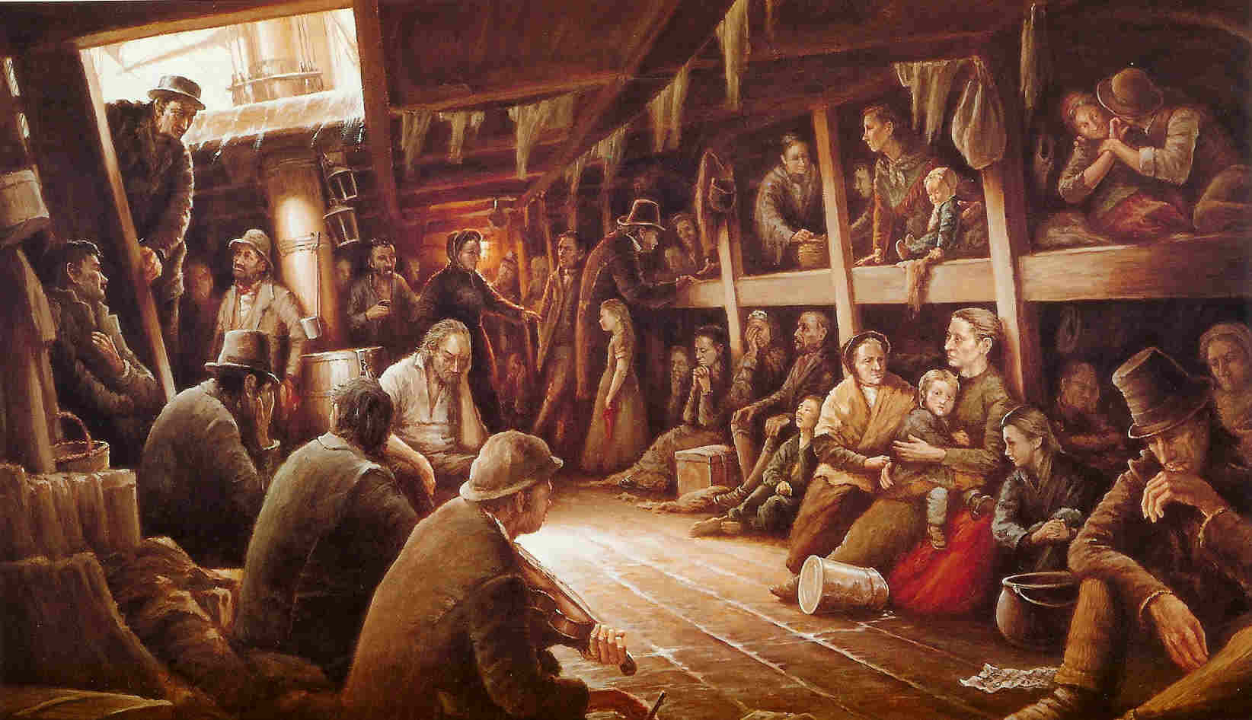
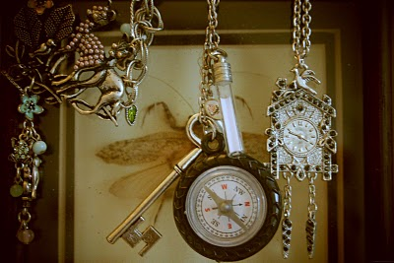
5 af 6
Kahytten, som vi boede i, det var et brændeskur, kompasset det var skiven af et gammelt kukkeur, og helledusseda, vi kommer langvejs fra, hurra for skippers kone, når vi ser Amerika.

Slide 6
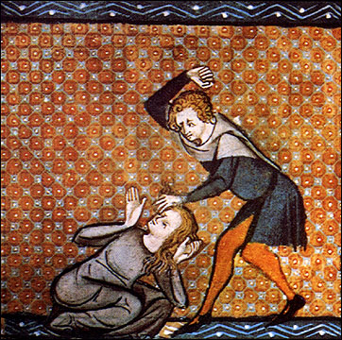
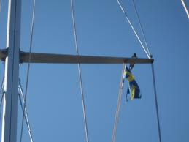
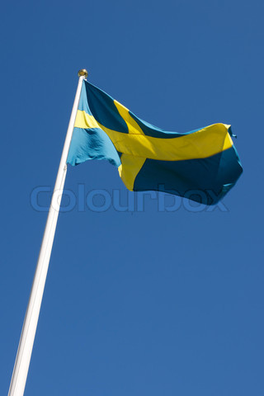
6 af 6
Vor skipper prygled konen båd' gul og blå hver dag, så blev hun hejst i mastens top, det var det svenske flag, og helledusseda, vi kommer langvejs fra, hurra for skippers kone, når vi ser Amerika.

